Slide 1
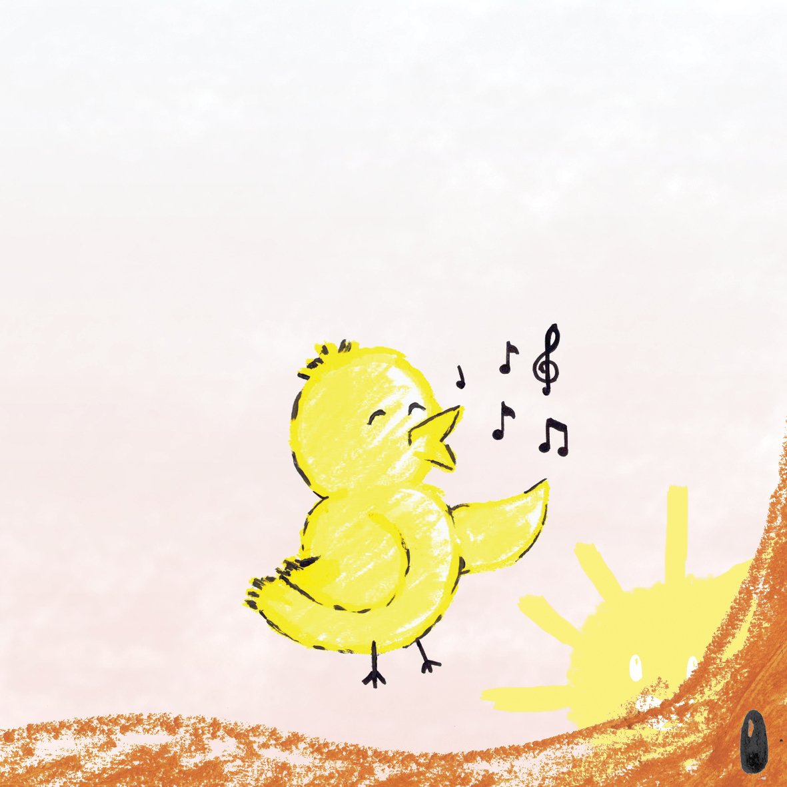

鸟儿为何在黎明歌唱
Zanele Dlamini Emmanuel Grebo Joseph Makongo Kiugu

Slide 2
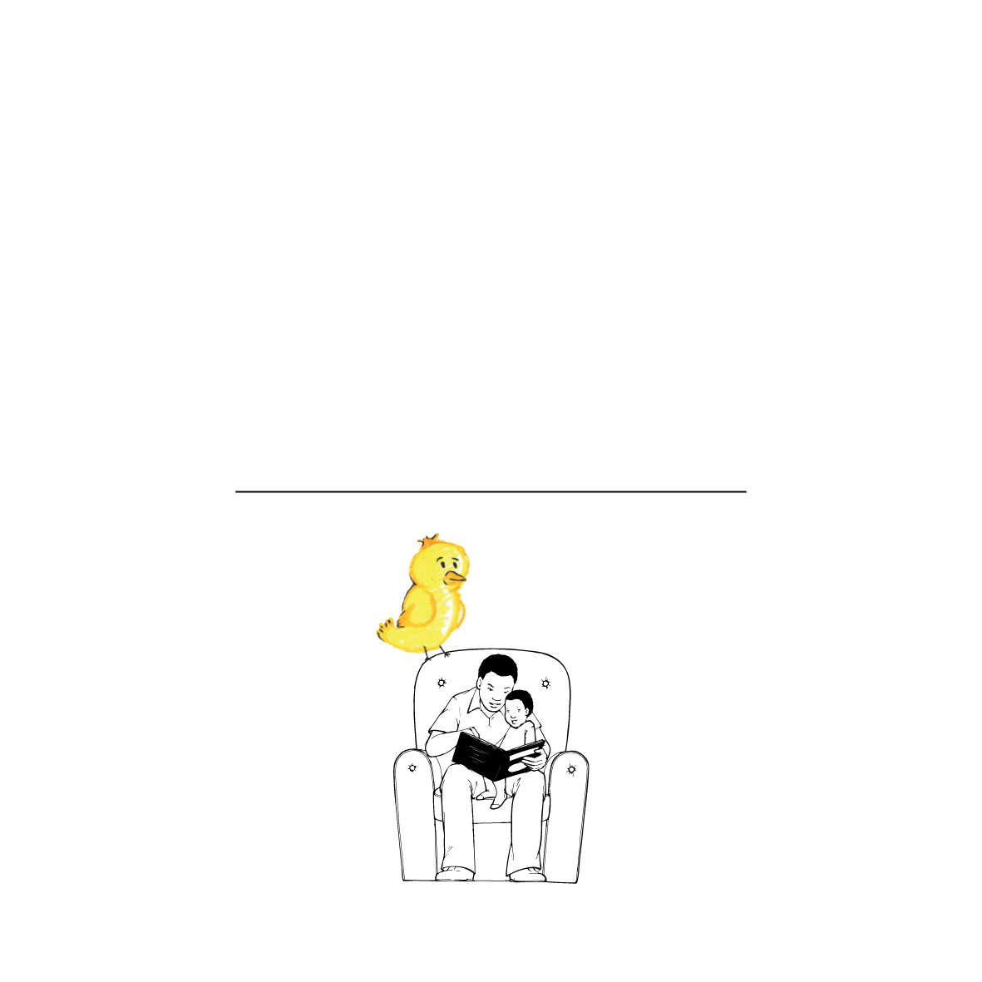
鸟儿为何在黎明歌唱
这本书属于

Slide 3
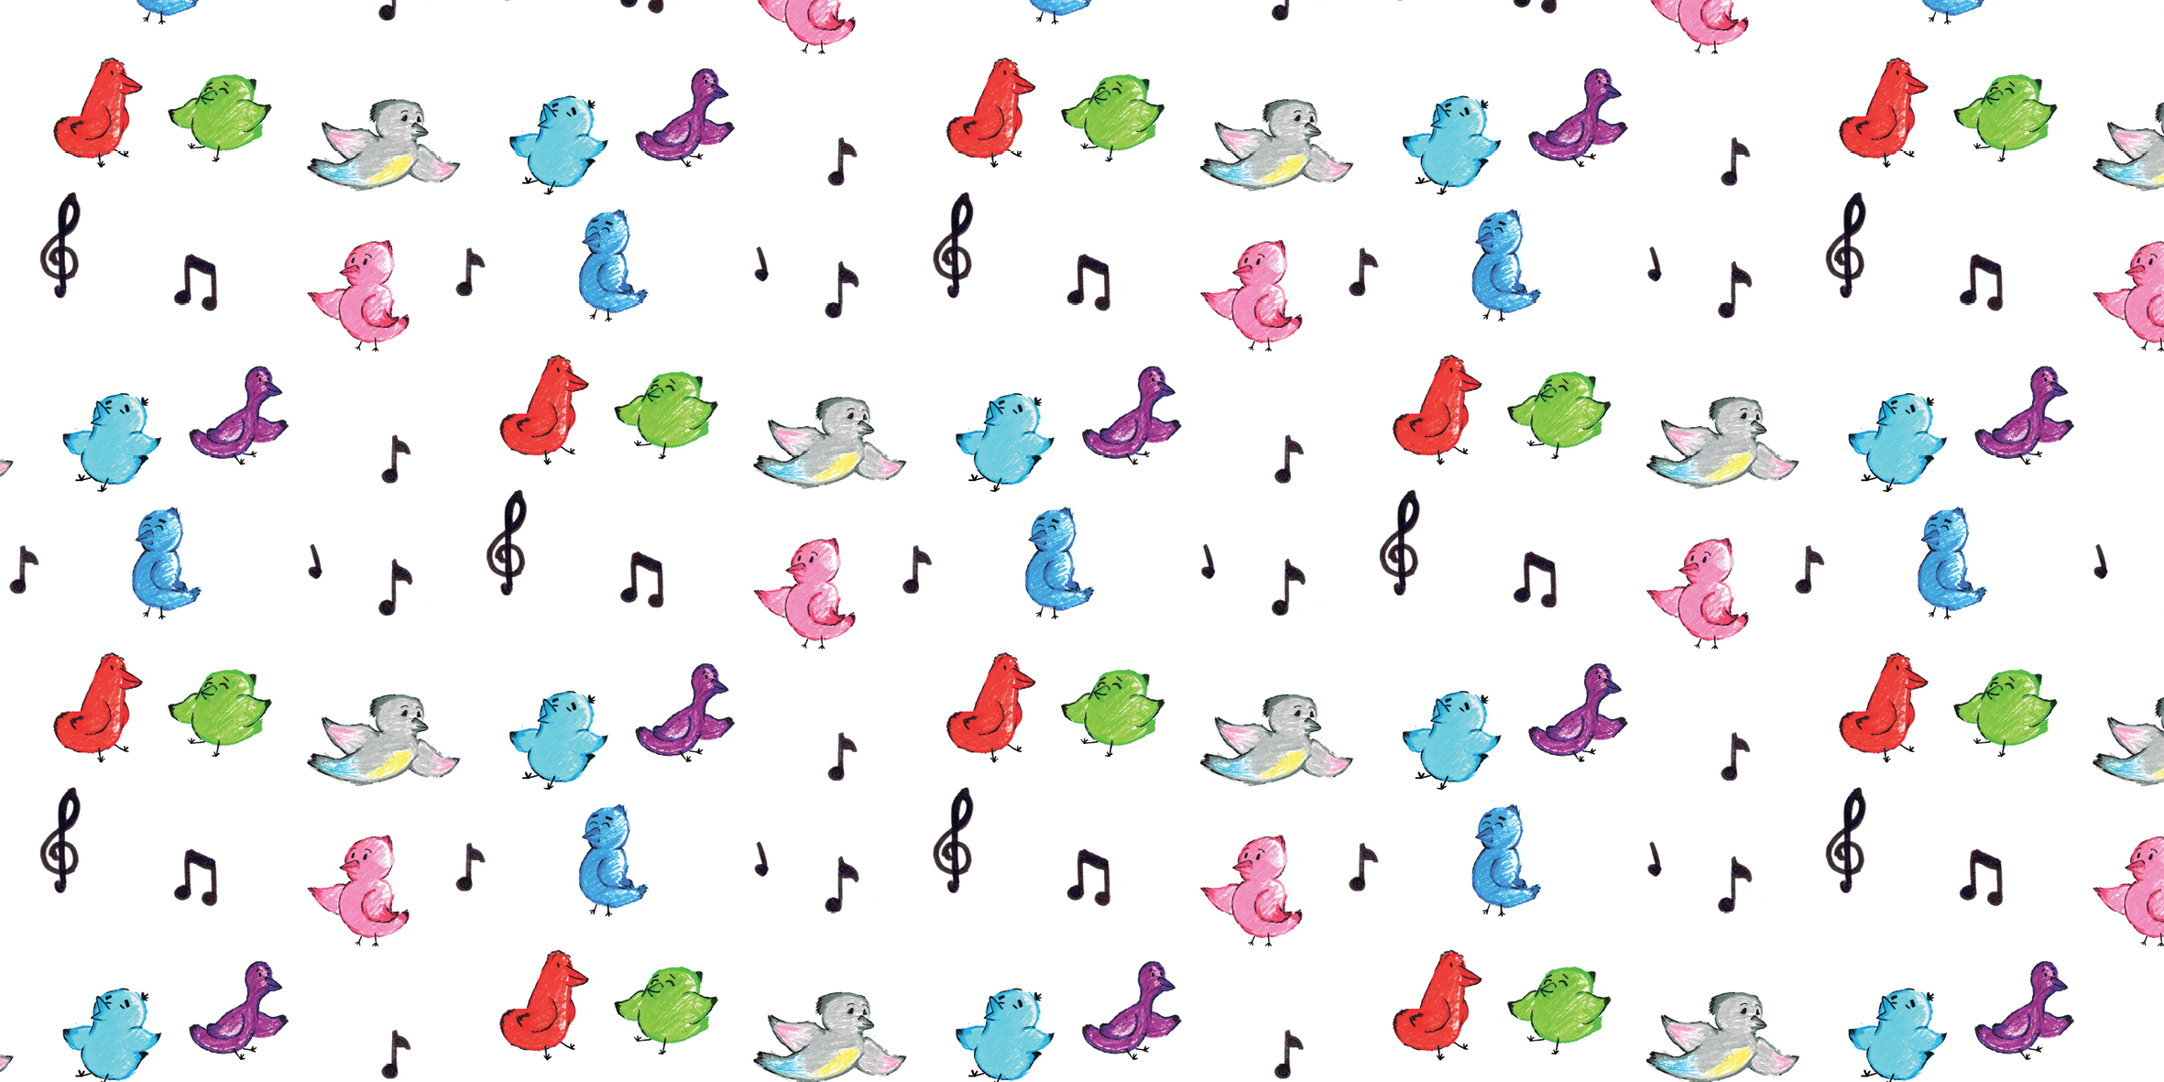

Slide 4
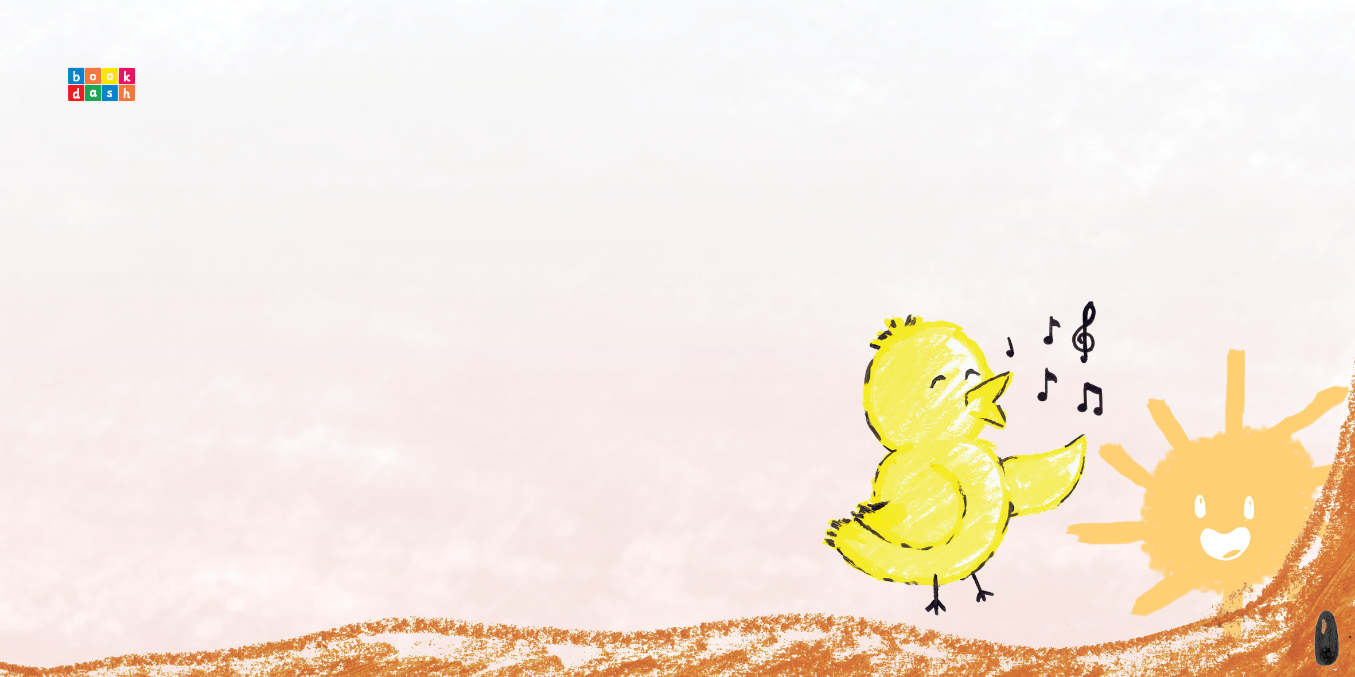
鸟儿为何在黎明歌唱
Zanele Dlamini Emmanuel Grebo Joseph Makongo Kiugu

Slide 5
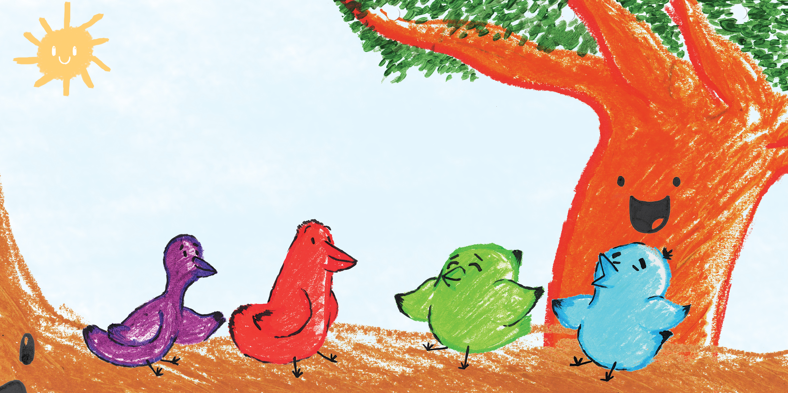
很久很久以前，在快乐森林，鸟儿和树木可以互相交流。

Slide 6
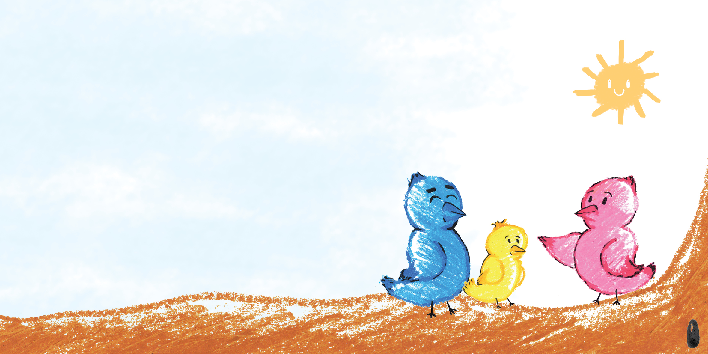
其中一家有三个孩子：蓝鸟、粉鸟和黄鸟。
他们住在一棵叫马曼戈的智慧的大树上。

Slide 7
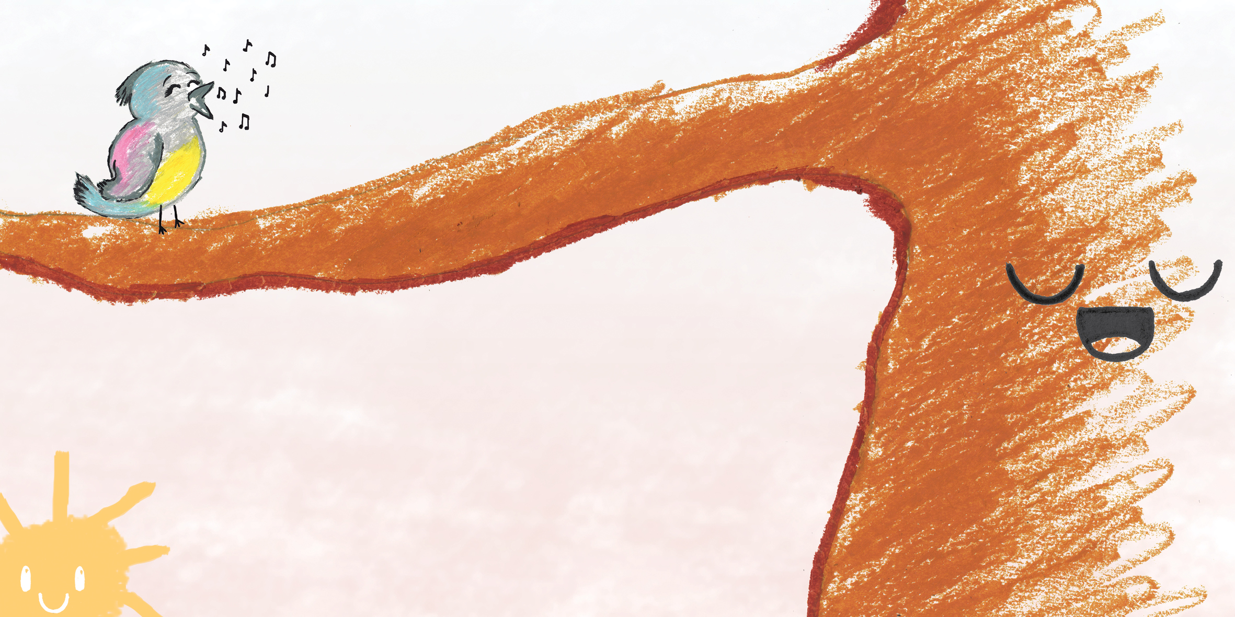
鸟妈妈的歌声十分动听。每天她都会早早起床唱歌。

Slide 8
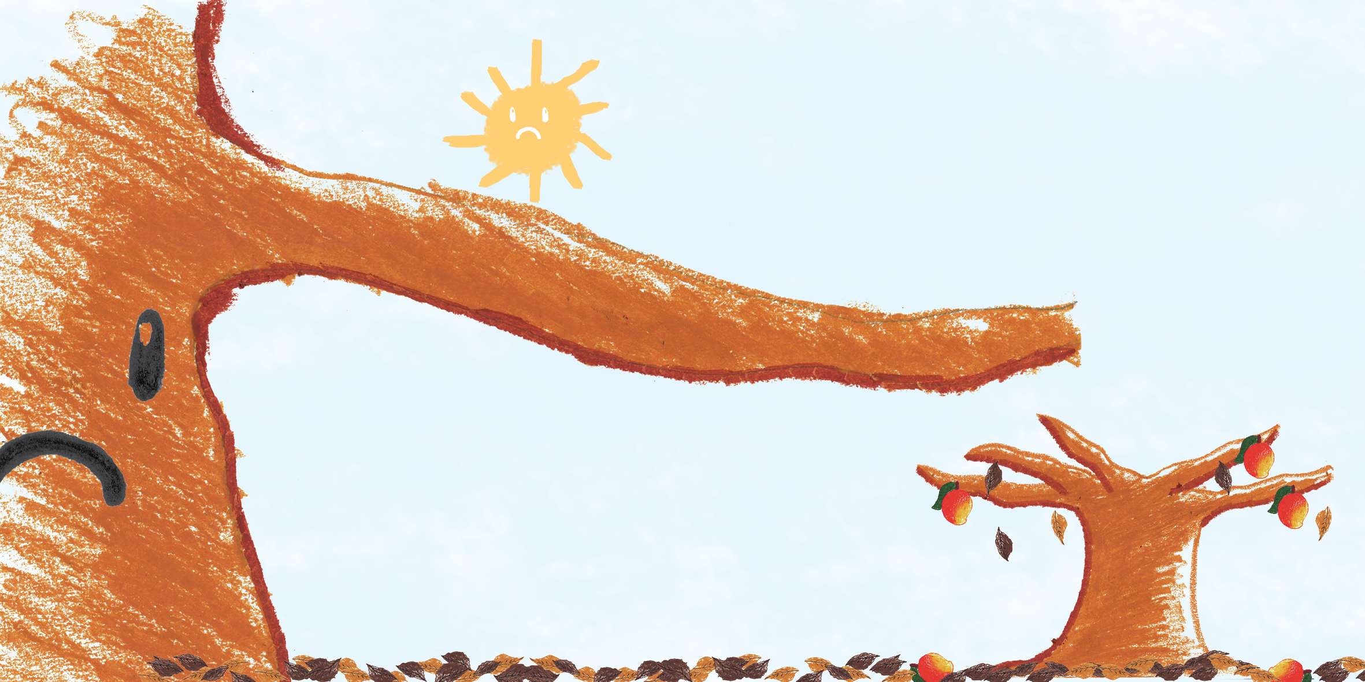
但是旱灾突然降临。河流干涸，树叶掉落。

Slide 9
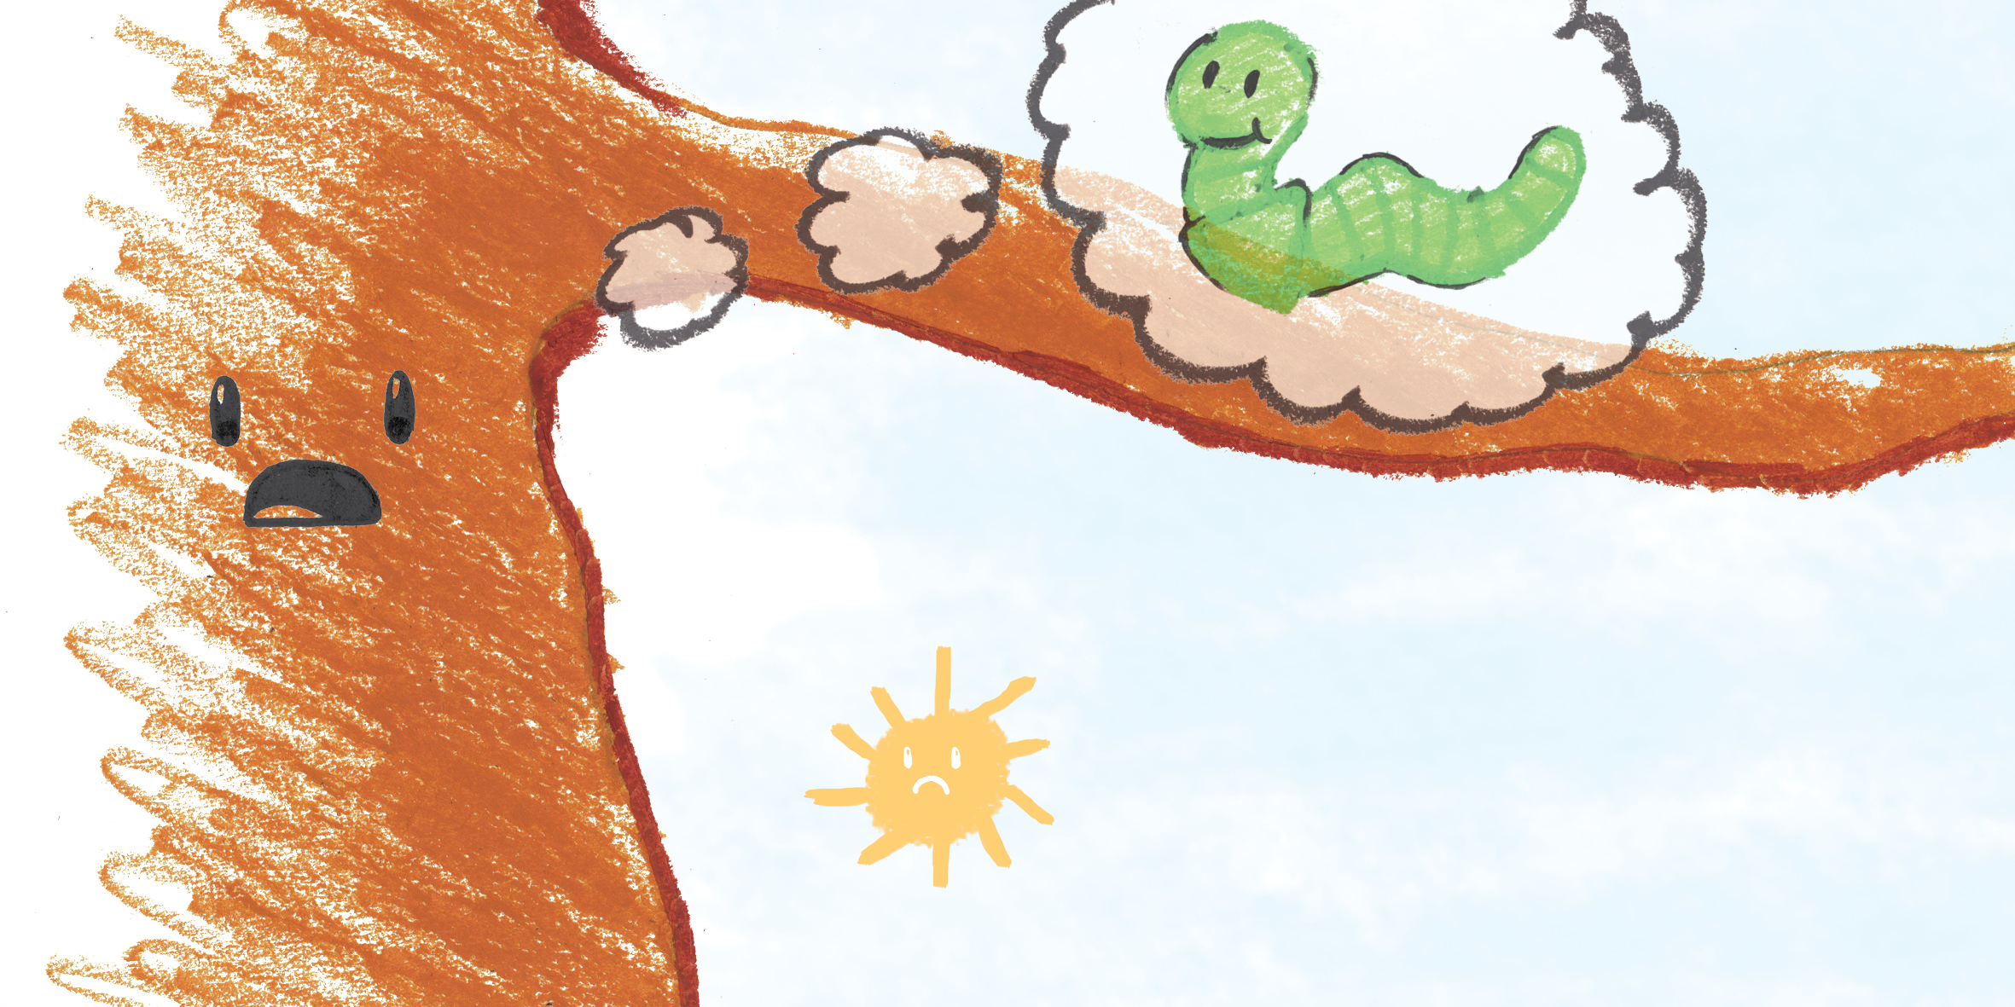
马曼格仔细想了很久。
“也许我们应该去找魔法雨虫。但谁去呢？”

Slide 10
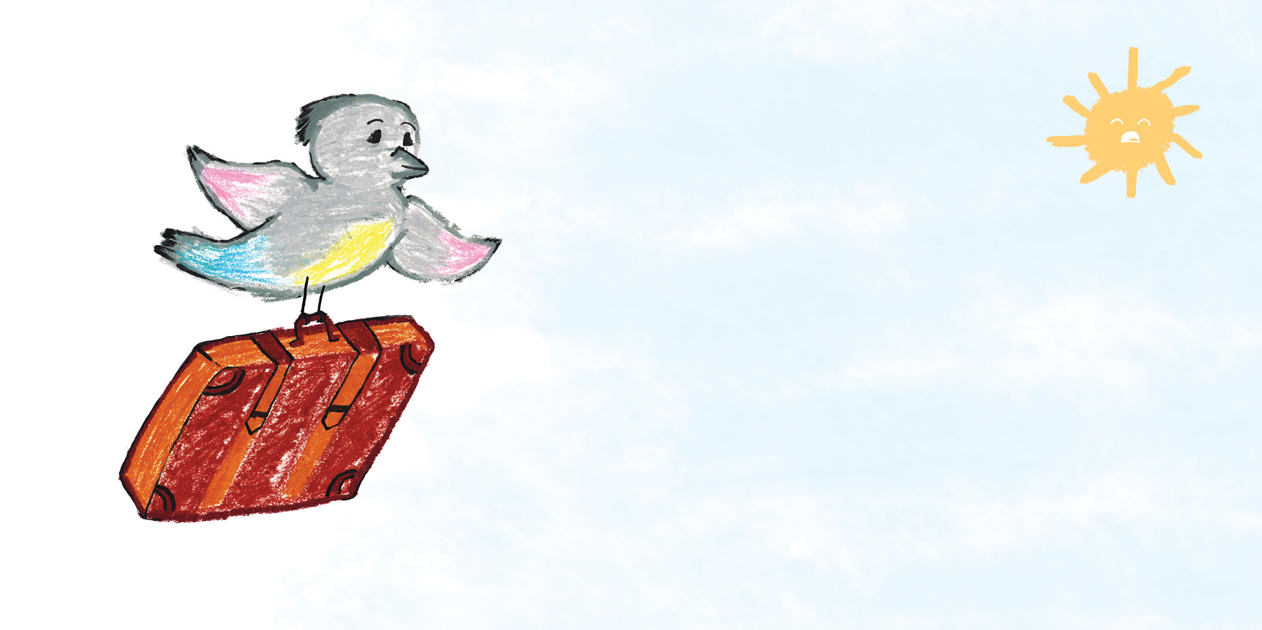
“我去吧，我不害怕。”鸟妈妈说。

Slide 11
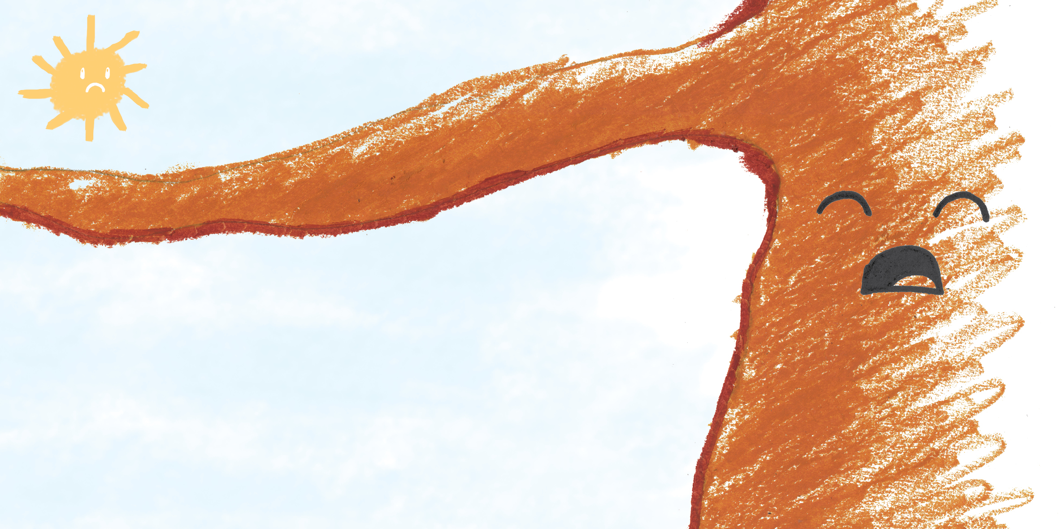
大家都怀念鸟妈妈和她的歌声。她能找到回家的路吗？

Slide 12
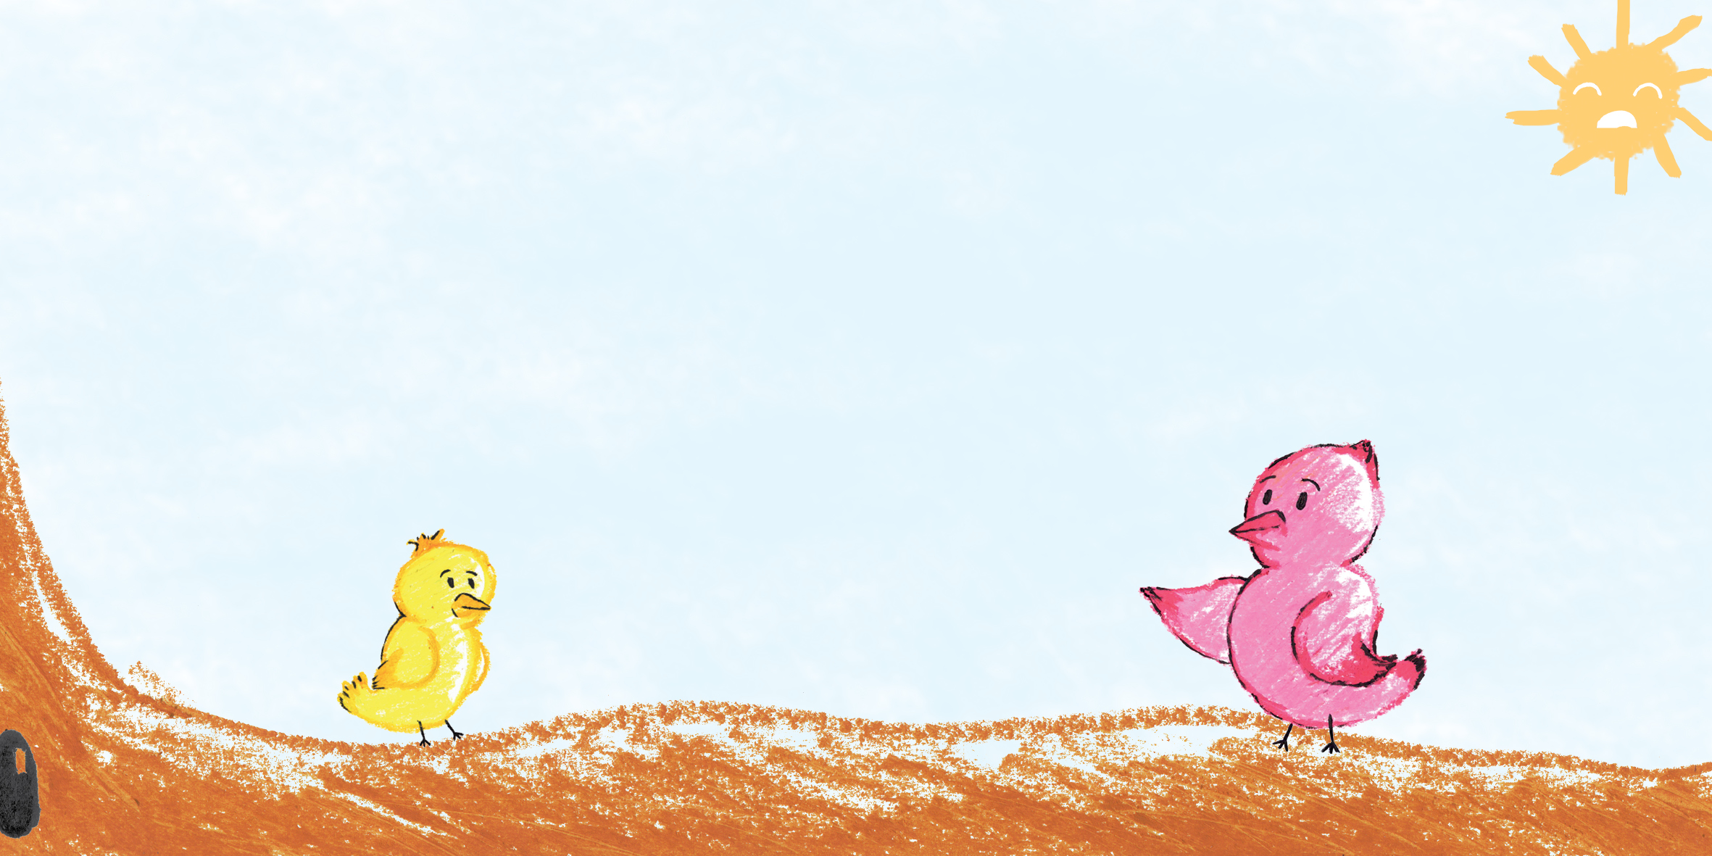
“要不我们唱妈妈的歌？”黄鸟说，“妈妈说，如果我们唱她的歌，她就能找到回家的路。”
“但我不知道怎么唱。”粉鸟说。

Slide 13
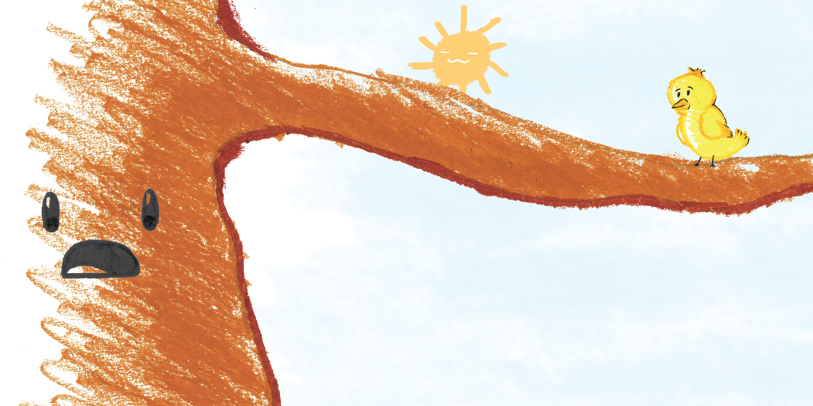
“你试过唱歌吗？”马曼戈问。

Slide 14
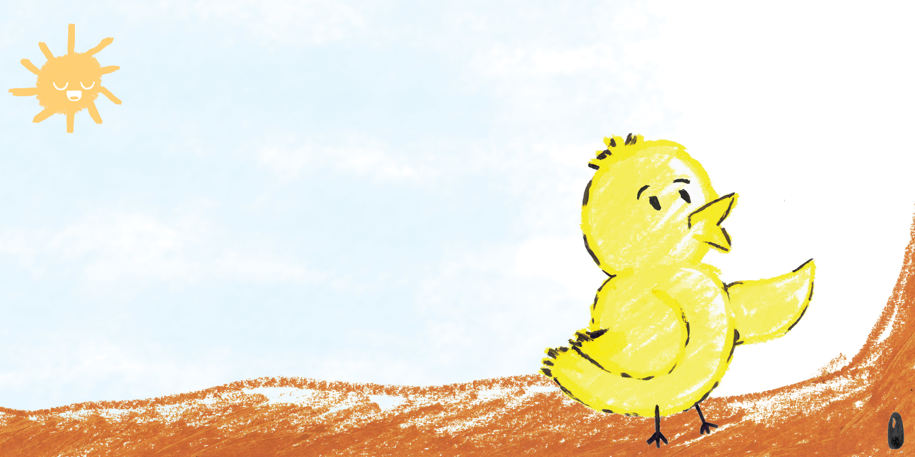
“我试过。”黄鸟说，“我可以教你。”

Slide 15
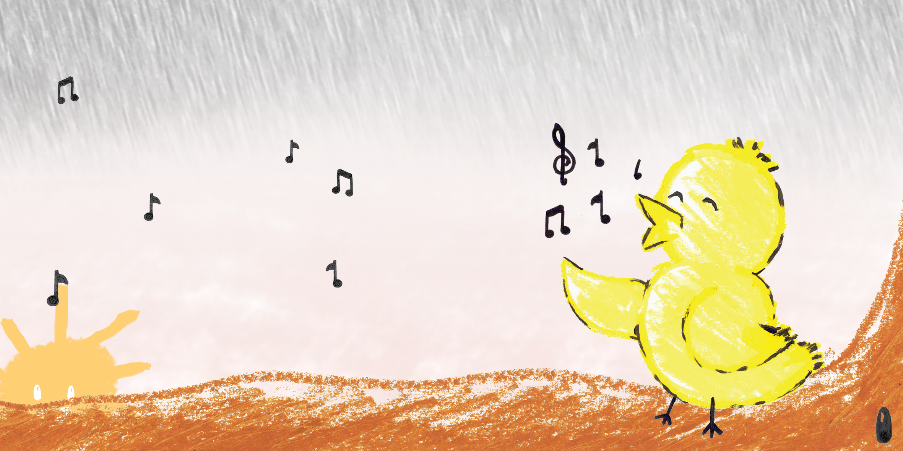
第二天早上，黄鸟唱起妈妈的歌：
“又一个美好的早餐！
我们起床闪耀！“
然后开始下雨了。

Slide 16
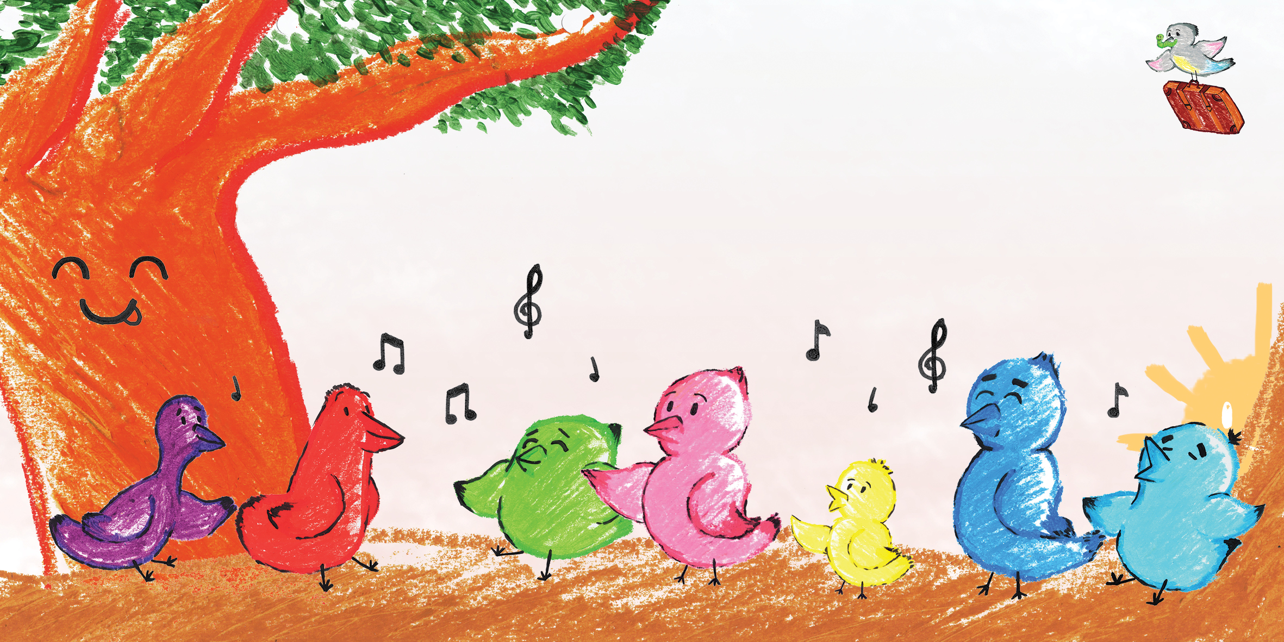
最终，所有的鸟儿都加入进来。
鸟妈妈找到她回家的路。
从那天开始。鸟儿们都在黎明歌唱。

